Slide 1
Муниципальное бюджетное общеобразовательное учреждение "Средняя общеобразовательная школа №5" Дальнереченского городского округа
Анализ состояния возделываемых земель и подбор сельскохозяйственных культур для районирования партнёрским хозяйством с учётом местных условий.

Slide 2
Актуальность проблемы с учётом местных условий
Результат растениеводческой деятельности во многом определяется качеством используемых угодий и правильным подбором сельскохозяйственных культур. Для получения высокого урожая и сохранения плодородия почв необходим анализ состояния возделываемых земель и правильный подбор культур. Для этого обучающиеся проведут анализ агрохимических свойств образцов почвы партнёрского хозяйства с применением цифровых лабораторий Центра "Точка роста", проанализируют агротехнические условия произрастания районированных сельскохозяйственных культур, проанализируют перечень сортов сельскохозяйственных культур партнёрской организации и сравнят с рекомендуемыми в условиях округа. Полученные результаты обсудят с экспертами партнёрской организации и представят в виде рекомендации для партнёра по повышению плодородия почвы и подбора сельскохозяйственных культур.

Slide 3
Цель: изучить состав и свойства почвы с различных мест обрабатываемого земельного участка организацией-партнёром ИП "Хачатрян" с использованием цифровой лаборатории Releon.
Объект исследования: почва, её состав и химические свойства.

Slide 4
Задачи проекта:
-Сбор информации по данной теме.
-Исследование химического состава и свойств почвы в различных участках земельного угодия, обрабатываемого организацией-партнёром ИП "Хачатрян".

Slide 5
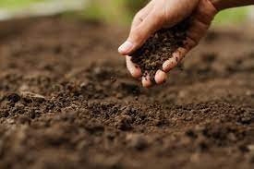
Почва-это поверхностный слой земли, обладающий плодородием.

Slide 6
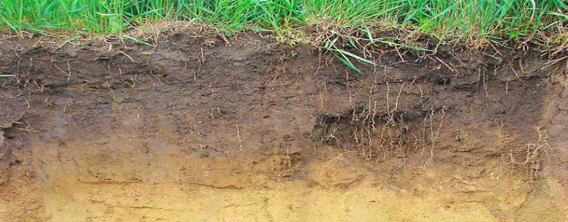
Твёрдая часть
По гранулометрическому составу почву разделяют на
-песок -супесь
-суглинок -глина.

Slide 7
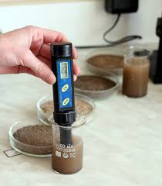
Жидкая часть
Почвенный раствор- это активный компонент почвы, осуществляющий перенос внутри неё, а так же снабжение растений водой и растворёнными элементами.

Slide 8
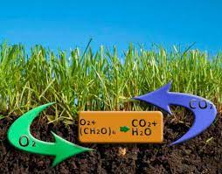
Газообразная часть
Почвенный воздух заполняет поры, не занятые водой. Состав почвенного воздуха-это N₂, O₂,CO₂.

Slide 9
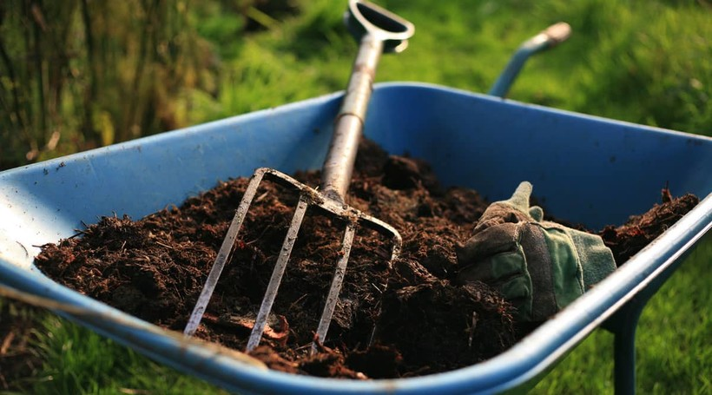
Живая часть
Гумус- наиболее ценная органическая активная часть почвы. Для растений гумус-это источник почвенного питания.

Slide 10
Состав почвы
1.Минеральный-обломки горных пород.
2.Механический-существенно влияет на свойства почвы.

Slide 11
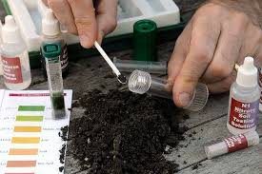
Химические свойства почвы
Химические свойства почвы определяются процессами, происходящими между её твёрдой и жидкой фазами. В почвенной воде растворены различные соли и кислоты, которые представляют собой почвенный раствор.

Slide 12
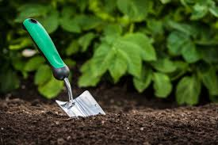
Химический анализ почвы
Используемые методы:
1.Метод конверта для отбора проб (автор Карпов Ю.А.)
2.Приготовление почвенной вытяжки.
3.Определение актуальной кислотности почвы с использованием pH-датчика Releon.
4.Качественное определение химических элементов в почве (использование качественных реакций на катионы и анионы).

Slide 13
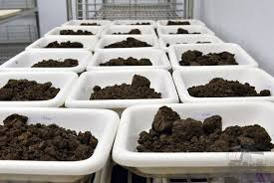
Подбор и подготовка образцов к химическому анализу

Slide 14
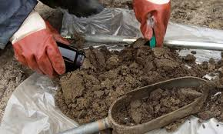
Для проведения химического анализа в начале проводят отбор проб методом конверта.Почва изымается с глубины 10 см, по 800-900 грамм каждого образца.Пробы нужно взять с различных участков исследуемой территории. Затем почву необходимо высушить и измельчить. Из почвы удаляются примеси и частицы при помощи набора сит с отверстиями разного диаметра от 5 до 1 мм и сокращение массы до 500 г.

Slide 15
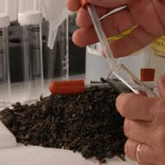
Приготовление водной вытяжки
Для приготовления почвенной вытяжки достаточно 20 г подготовленной почвы. Почву поместить в колбу на 100 мл, добавить 50 мл дистиллированной воды и взбалтывать в течение 5-10 минут, а затем фильтровать.

Slide 16
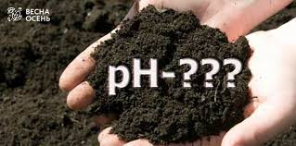
Определение кислотности почвы
Актуальная кислотность-это кислотность почвенного раствора. Этот вид кислотности оказывает непосредственное влияние на корни растений и обитателей почвы.

Slide 17
Определяют актуальную кислотность в водной почвенной вытяжке. Для этого в пробирку необходимо поместить 2 г почвы, добавить 10 мл дистиллированной воды, полученную суспензию 1:5 хорошо встряхнуть и дать осесть осадку.В надосаждённую жидкость внести pH-датчик цифровой лаборатории и в течение 2 минут вести мониторинг измерений. После сделать вывод о величине pH исследуемой почвы.

Slide 18
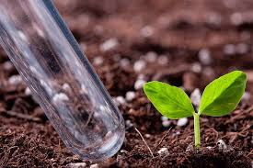
Качественное определение ионов в почве.
Карбонат-ионы
Небольшое количество почвы помещают в фарфоровую чашку и приливают пипеткой несколько капель 10% раствора соляной кислоты. Образующийся при реакции CO₂ выделяется в виде пузырьков. (почва "шипит"). По интенсивности выделения газа судят о более или менее значительном содержании карбонатов.

Slide 19
Выводы и прогнозы
-Почвы, взятые на полях организации-партнёра сельскохозяйственного производителя зерновых культур ИП "Хачатрян" нуждаются в улучшении.
-В результате проведения анализа почв с различных участков обследуемой территории выяснилось, что почва имеет слабощелочную реакцию среды с незначительным содержанием карбонатов.
-Рекомендуется для посадки следующих культур: свёкла, кукуруза и другие зерновые. Лучше выбрать зелень и пряные травы-аспарагус, лук, чеснок, шпинат, петрушку, горчицу. На почве неплохо будут себя чувствовать ревень, картофель, горох, бобы, огурцы, капуста, клубника, тыква, фасоль.

Slide 20
СПАСИБО ЗА ВНИМАНИЕ

